Slide 1
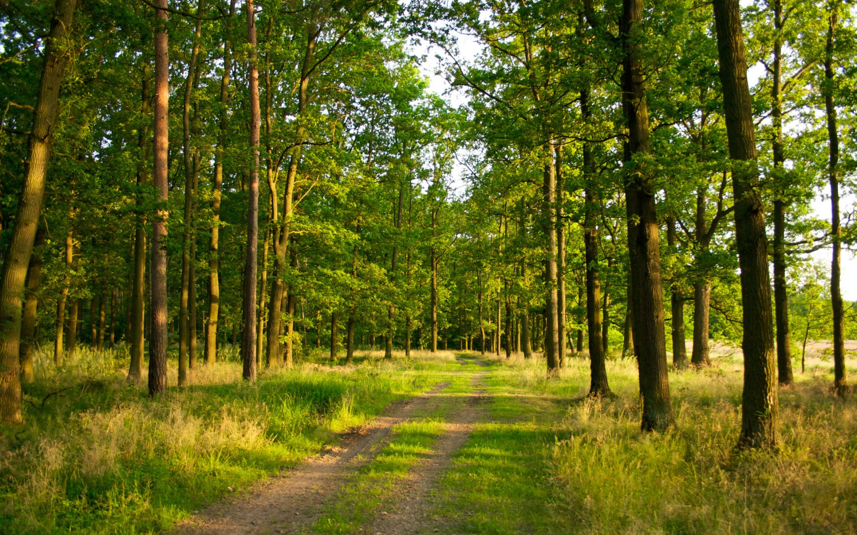
Правила поведения в лесу

Slide 2
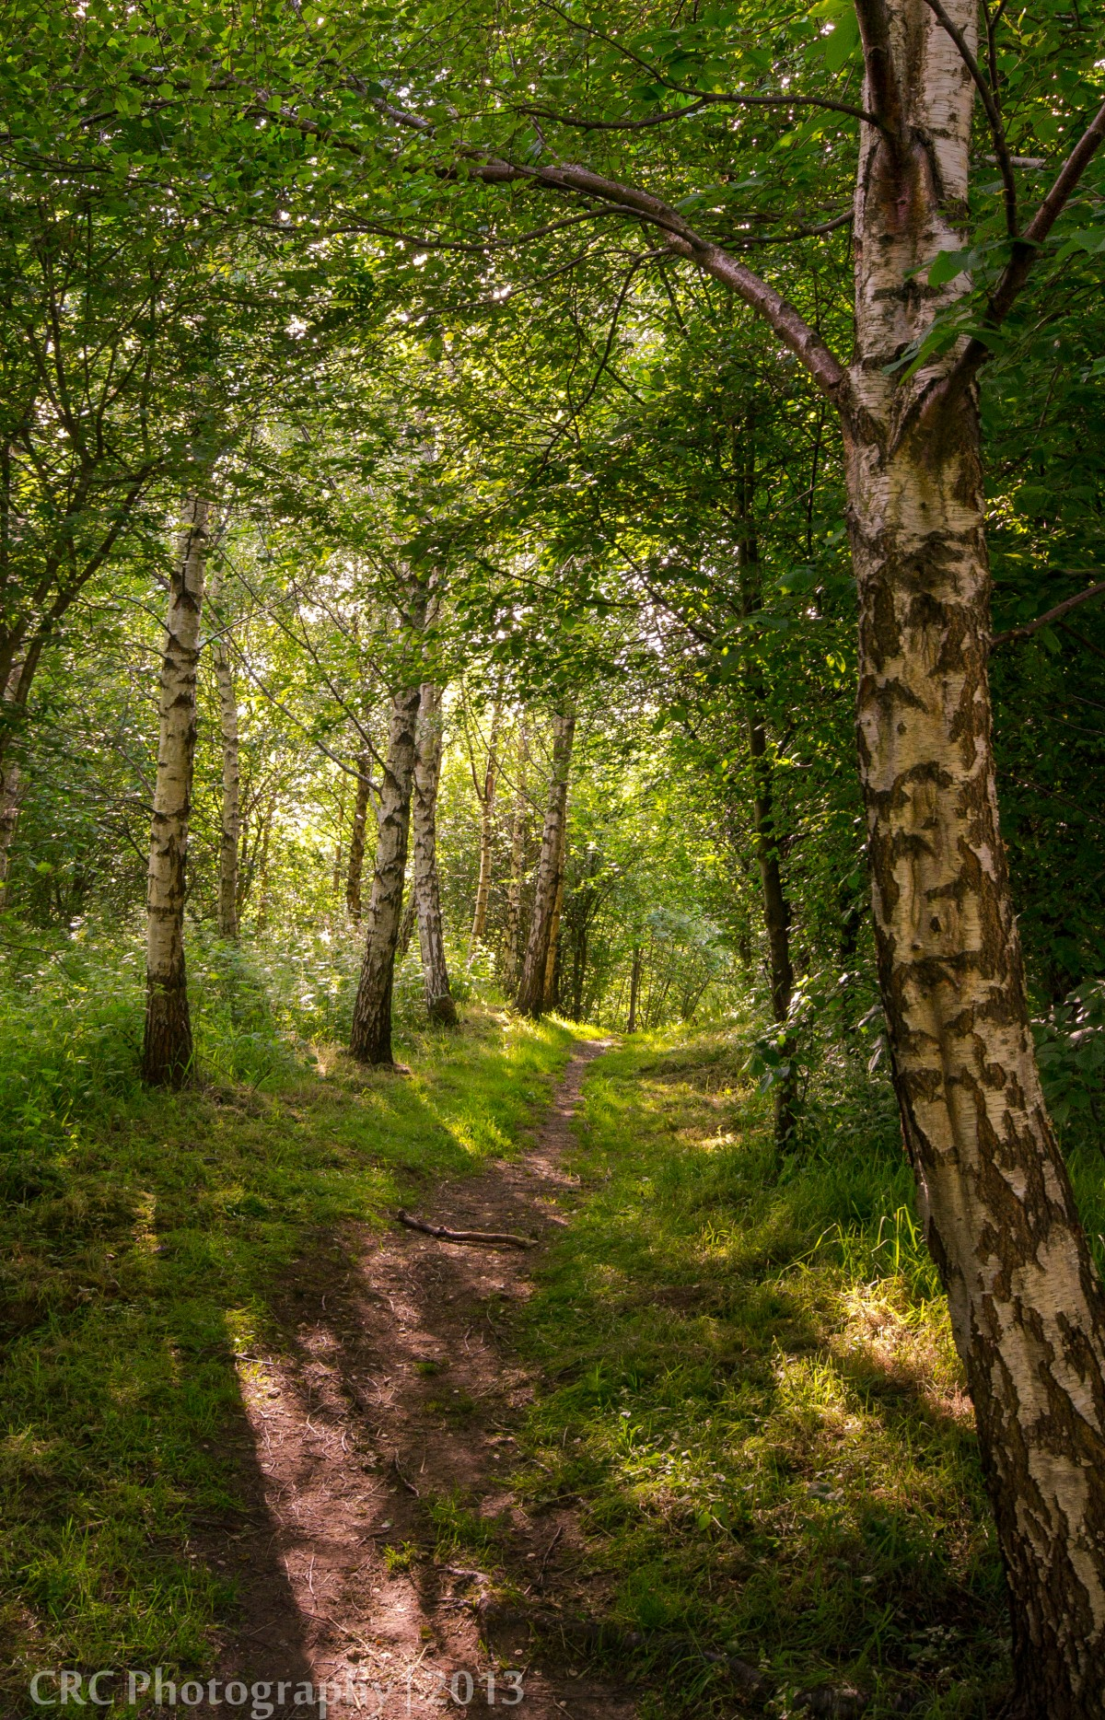
Наступило теплое время года. Многие из вас обязательно пойдут на прогулку в лес или в парк.

Slide 3
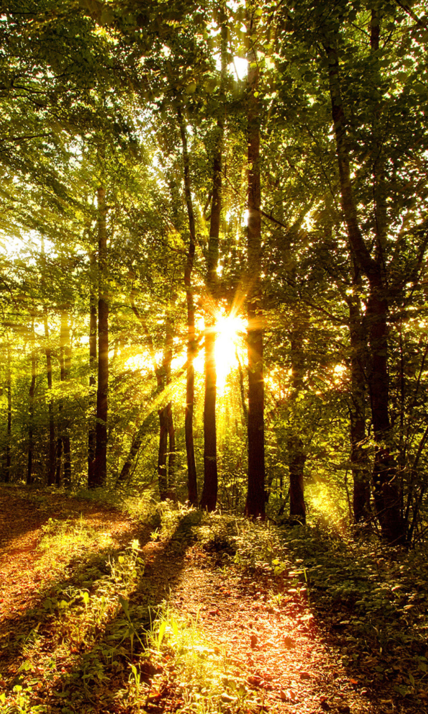
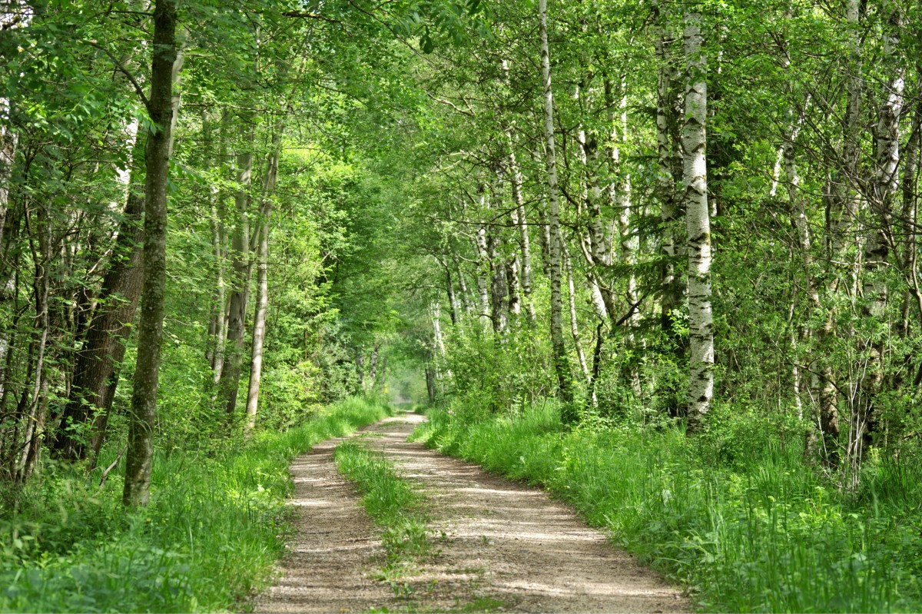
И что бы вам запомнилась ваша прогулка, и вы смогли вернуться еще раз в лес. Нужно соблюдать несколько простых легких правил.

Slide 5
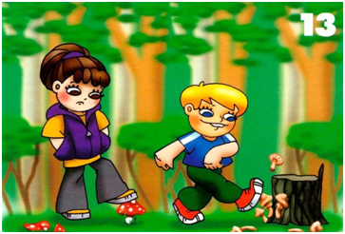
Не портите несъедобные грибы!
В лесу грибов различных много… Ты несъедобные — не трогай! В корзинку их не собирай, Но и ногами не сбивай… Они нужны лесным зверятам: Лисичкам, ежикам, зайчатам… Их только люди не едят: В поганках, мухоморах — яд! Но для зверья лесного все ж Тот гриб полезен и хорош.

Slide 6
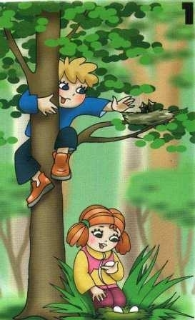
Не разоряйте птичьи гнезда!
Не разоряйте птичьи гнёзда! Дети запомнить должны И понять: Гнезда у птичек Нельзя разорять! Если в траве Увидали яйцо Или услышали Крики птенцов, Не приближайтесь, Не лезьте туда И не тревожьте Ни птиц, ни гнезда.

Slide 7
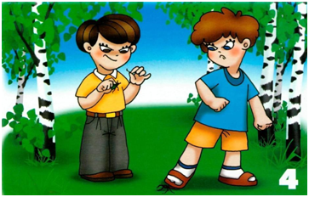
Не обижайте лесных насекомых!
В лесу летают мотыльки, Ползут козявки и жуки… Природа-мать им жизнь дала. У них у всех свои дела. Ты их увидишь на пути – Не обижай, а отойди! Без насекомых лес, друг мой, И одинокий, и пустой…

Slide 8
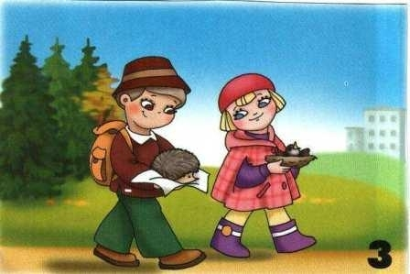
Не забирайте из леса животных
Для ёжиков и белок Лес — это дом родной. Они живут там смело И летом, и зимой: Находят пропитанье, Своих детей растят И уходить из леса Нисколько не хотят… Поэтому не стоит Их в город забирать… Поверь: они в неволе Не будут есть и спать…

Slide 9
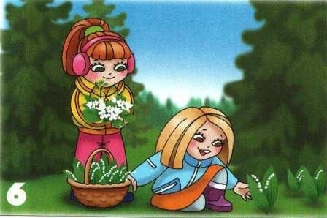
Не рвите редкие цветы
Не рвите редкие цветы! Есть цветочки редкие, Белые и нежные: Вам кивнут приветливо Ландыши, подснежники… Только рвать не надо их – С ними лес добрей, светлей. Ведь теперь цветов таких Очень мало на земле.

Slide 10
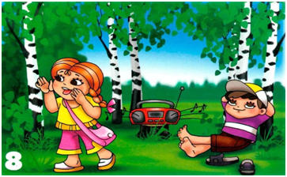
Не шумите в лесу
У леса музыка своя… Ее послушайте, друзья! Вот птичьи трели раздались, Вот белка скачет вверх и вниз, А вот кузнечик затрещал, По ветке дятел застучал… Как много звуков тут и там! В лесу не нужен шум и гам: Нельзя шуметь, галдеть, кричать И громко музыку включать!

Slide 11
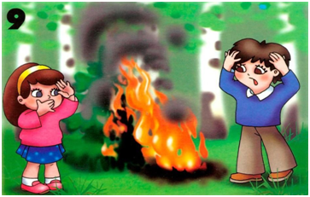
Не разжигайте костер в лесу без взрослых!
Без взрослых с огнем развлекаться опасно – Закончиться может забава ужасно. В лесу очень сухо бывает порой, Костер обернется серьезной бедой! Представьте, что пламя легко разгорится, Начнет полыхать, разбегаться, искриться Его потушить невозможно тогда… Пожары лесные — большая беда! Погибнут деревья и звери, и птицы… Без взрослых костер разжигать не годится!

Slide 12
А теперь все вместе повторим правила поведения в лесу

Slide 13
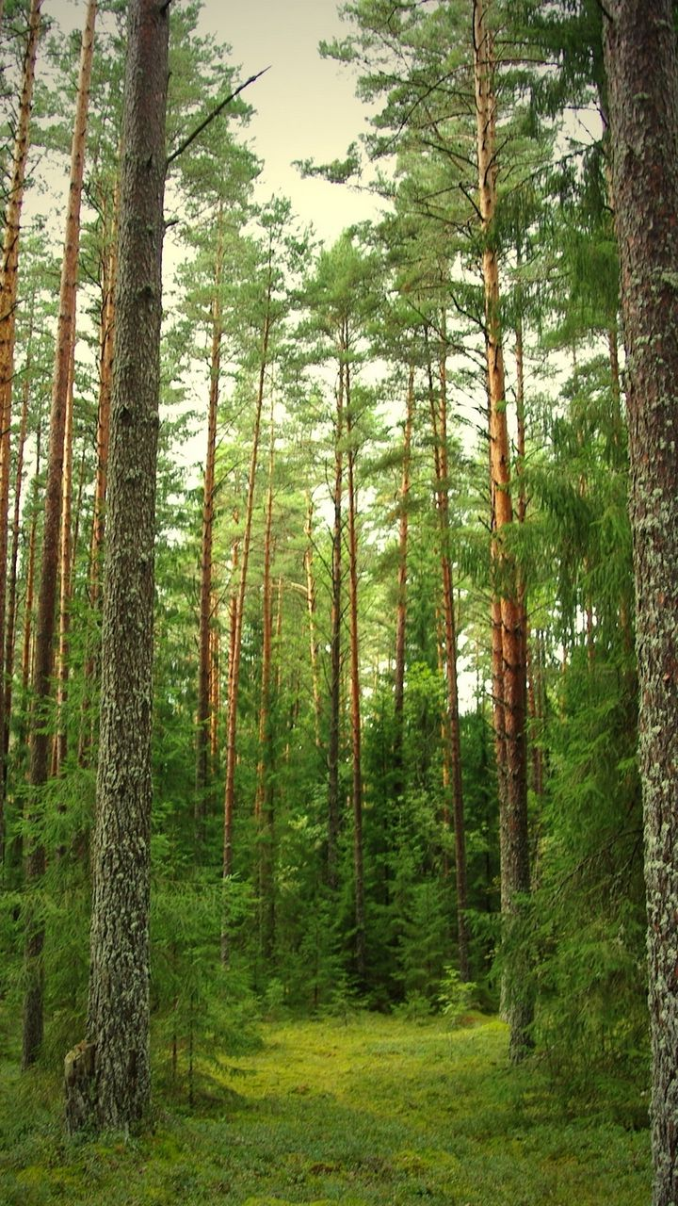
Дорогие ребята, соблюдайте пожалуйста эти просты правила!
И ваши прогулки по лесу будут волшебные и запоминающие!!!

